Slide 1
ปัญหาอุปสรรค และข้อแนะนำ
อนนต์ ช่วยเกิด

Slide 2
โครงการส่งเสริมการปรับปรุงประสิทธิภาพการใช้พลังงานในอาคาร MEA Energy Saving Building
อุปกรณ์ที่จะตรวจวัดไม่สามารถเดินหรือทำงานได้
- ไม่มี load หรือ เป็น load ที่ไม่ได้ใช้งานจริง
2. เครื่องมือในการตรวจวัดไม่พร้อม
- ขาดเครื่องมือในการตรวจวัด
3. การเข้าถึงพื้นที่การตรวจวัด
- การติดตั้งไม่เอื้ออำนวยต่อการตรวจวัด: แคบ, พื้นที่จำกัด
- มีการต่อใช้งานร่วมกับวงจรอื่นๆ

Slide 3
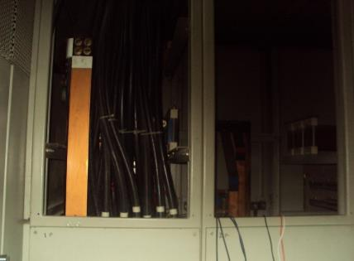
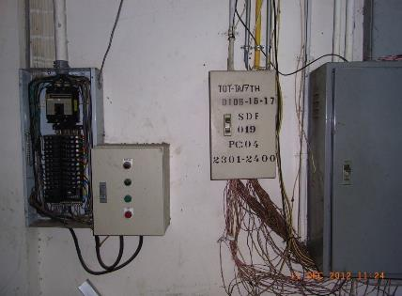
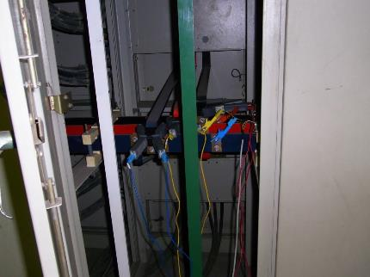
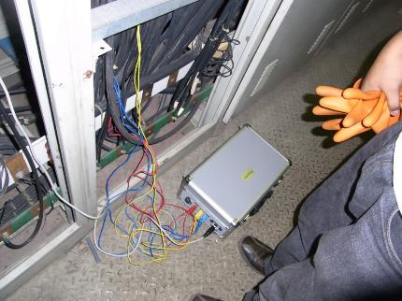

Slide 4
